Slide 1

Μαθαίνω Ελληνικά
41. Ενδιάμεση Διαγνωστική Αξιολόγηση στην Ελληνομάθεια για παιδιά με Μεταναστευτική Βιογραφία 28 Ιανουαρίου 2025 –Ανατροφοδότηση-ΜΕΡΟΣ Α_ΕΡΩΤΗΜΑ 1
Δρ Ελένη Χαραλάμπους

Slide 2


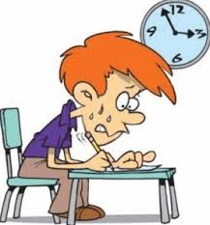
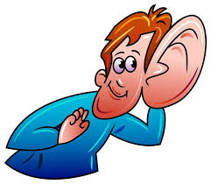



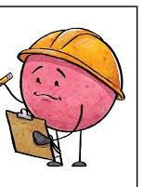
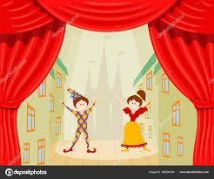
Ημερομηνία
Μέρος Α
95 ΛΕΠΤΑ
Μέρος Β
Μέρος Γ
Μέρος Δ

Slide 3
Σήμερα είναι ______, __ Ιανουαρίου 2026 (__/01/2026).Τώρα είμαστε στον χειμώνα.

Slide 4
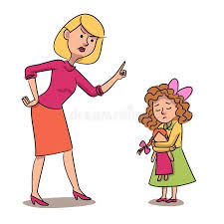
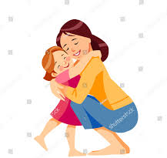
ΔΙΑΓΩΝΙΣΜΑ
30/100 !
Να διαβάζεις πρώτα πολύ προσεκτικά τις ερωτήσεις!

Slide 5


Μάρκος Πούτιν
Ονοματεπώνυμο μαθητή/ μαθήτριας : Μάρκος
Τάξη: Α7
Σχολείο : Γιμνάσιο παλουριώτισα
Ονοματεπώνυμο μαθητή/ μαθήτριας : __________________
Τάξη: Α7
Σχολείο : _________
_________________

Slide 6

Ποιος δεν διαβάζει;
Ονοματεπώνυμο μαθητή/ μαθήτριας : _____________________________
Τάξη: ____________
Σχολείο :_____________________

Slide 7
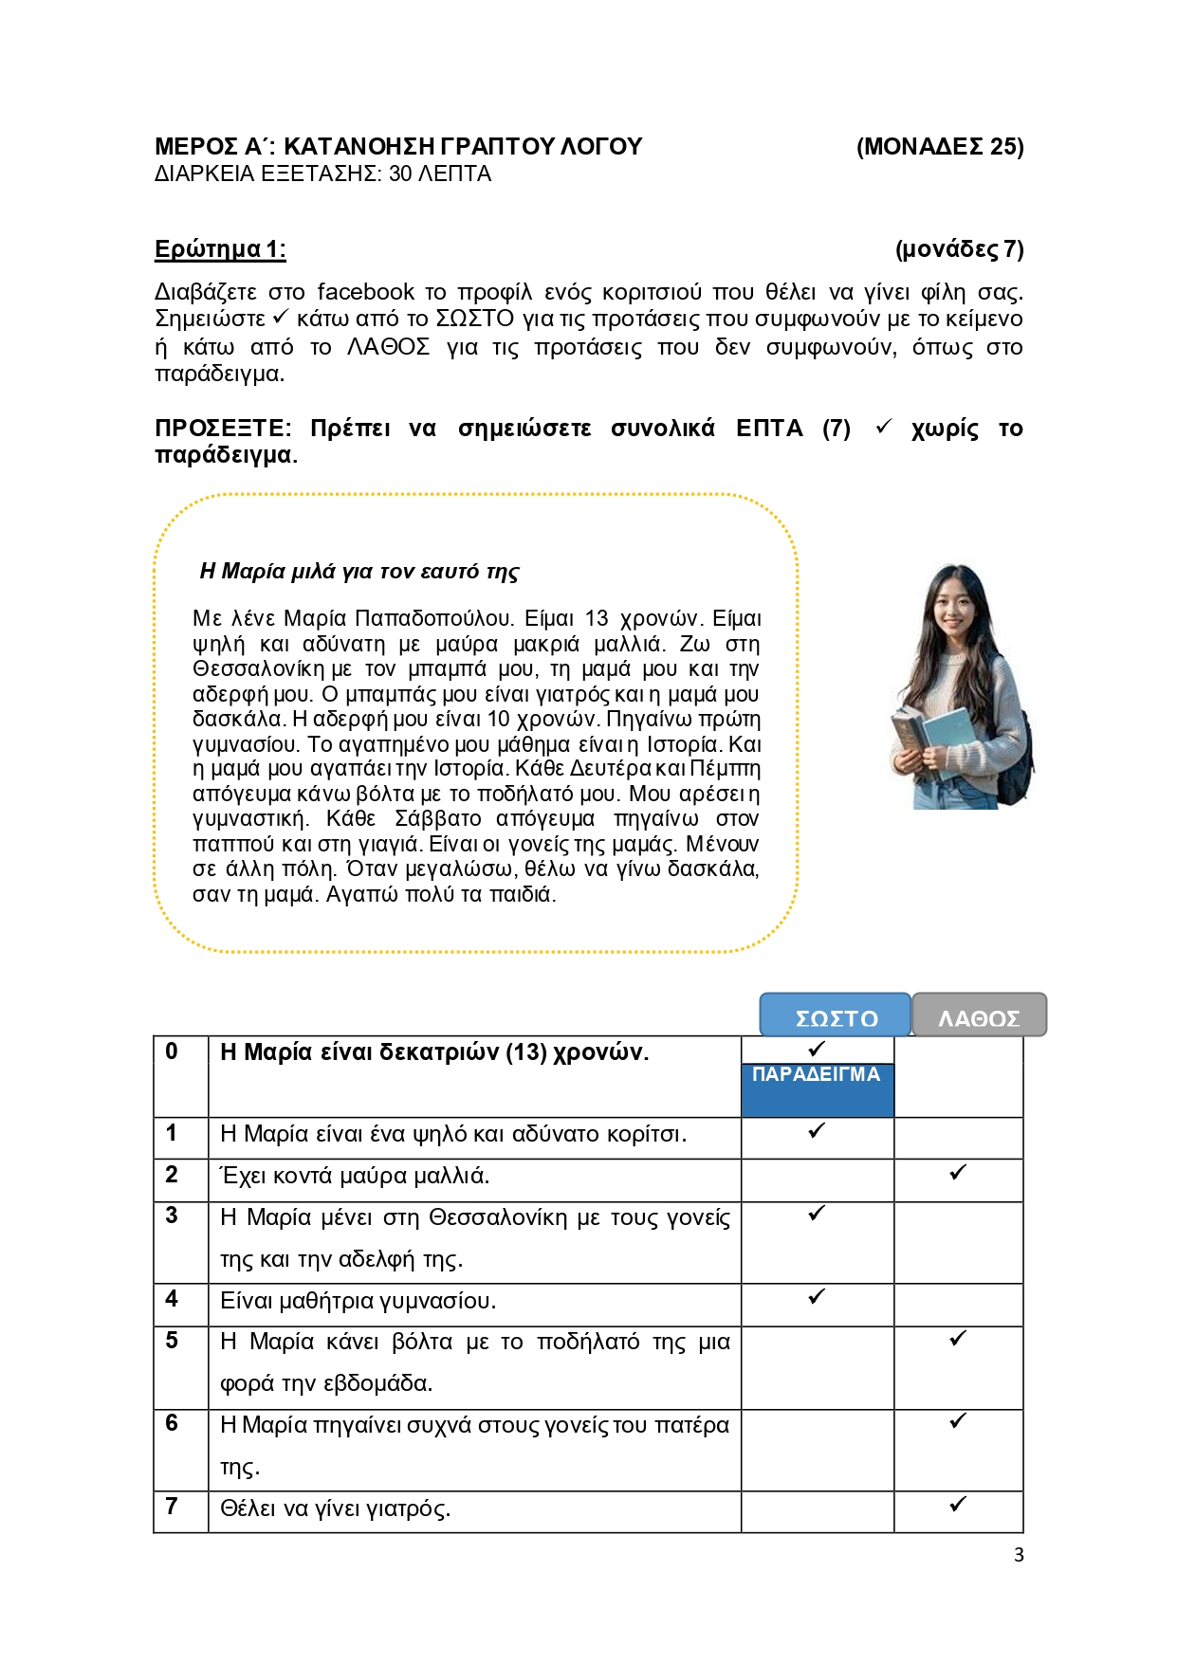

Slide 8



ΣΩΣΤΟ
ΛΑΘΟΣ
Η φράουλα είναι μαύρη.
ΠΑΡΑΔΕΙΓΜΑ
Η φράουλα είναι κόκκινη.
Η φράουλα είναι ροζ.

Slide 10


Διαβάζω την πρώτη πρόταση!
Ψάχνω!

Slide 11
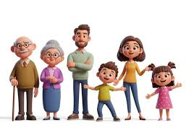
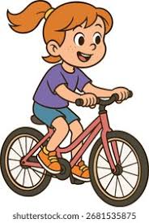


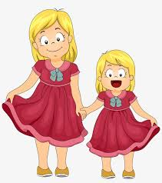


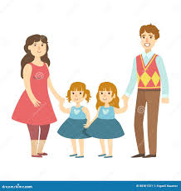
6
5
μαθήτρια γυμνασίου
μαθήτρια δημοτικού
1
2
3
4
7

Slide 15

Αυτοαξιολόγηση στο σπίτι

Slide 16


ονοματεπώνυμο

Slide 17
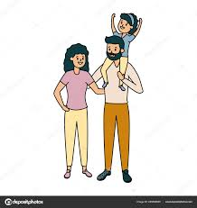
γονείς

Slide 18

οικογένεια

Slide 19
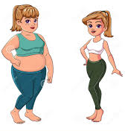
αδύνατη

Slide 20
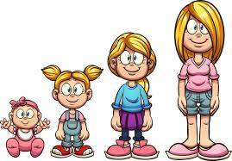
ψηλή

Slide 21

μακριά μαλλιά

Slide 22

______ στη Λευκωσία.
Ζω / Μένω

Slide 23
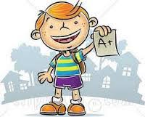

Slide 24

Διάλειμμα
Διάλειμμα
Διάλειμμα
Διάλειμμα
Διάλειμμα

Slide 25

www.e-charalambous.com

